Slide 1
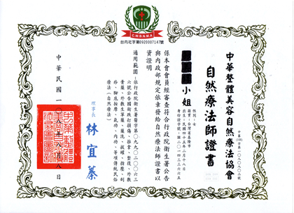
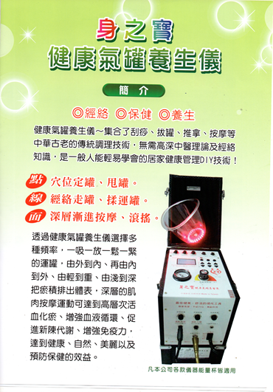
社團法人中華整體美容自然療法協會 自然療法師證照班招生
★課程36小時
*失業備胎 * 二度就業
*助人健康 *功德無量
★中醫概論
*經絡穴道教學 *脊椎神經病變 *飲食調理*自律神經病變 *健康管理 *美容養生精油應用
*推拿 . 整復 . 拔罐 . 指壓 . 括痧 .
腳底按摩 . 氣功 .
DIY健康養生美容 《自我養生》
輔導創業: *社區美容養生館
*行動美容
*個人工作室
*教育推廣中心
報名地點: 台北市中山區長安東路二段36巷9號7F〜3
(總會) 02-25814269. 0982157538. 0955787039.
E-mail:server857@yahoo.com.tw ID.n0982157538
E-mail:h88882008@h0tmail.com ID.h0955787039
自然療法師證照班招生報名表
姓名 |  | 出生日期 | 民國 年 月 日 | 貼兩吋照片
學歷 |  | 專長
電話 |  | 手機
戶籍地址
E-mail
社團經驗或簡歷特殊才藝介紹
備註

